Slide 1




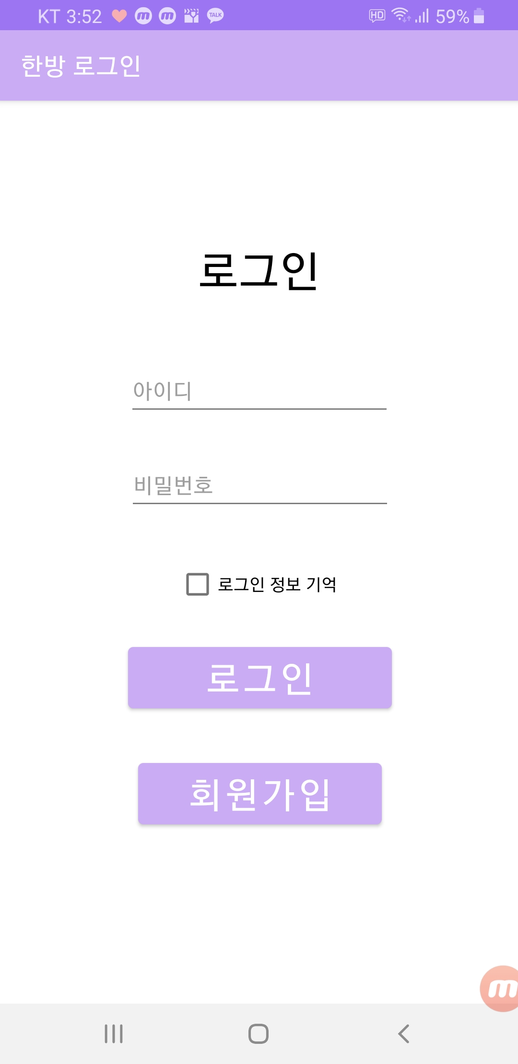
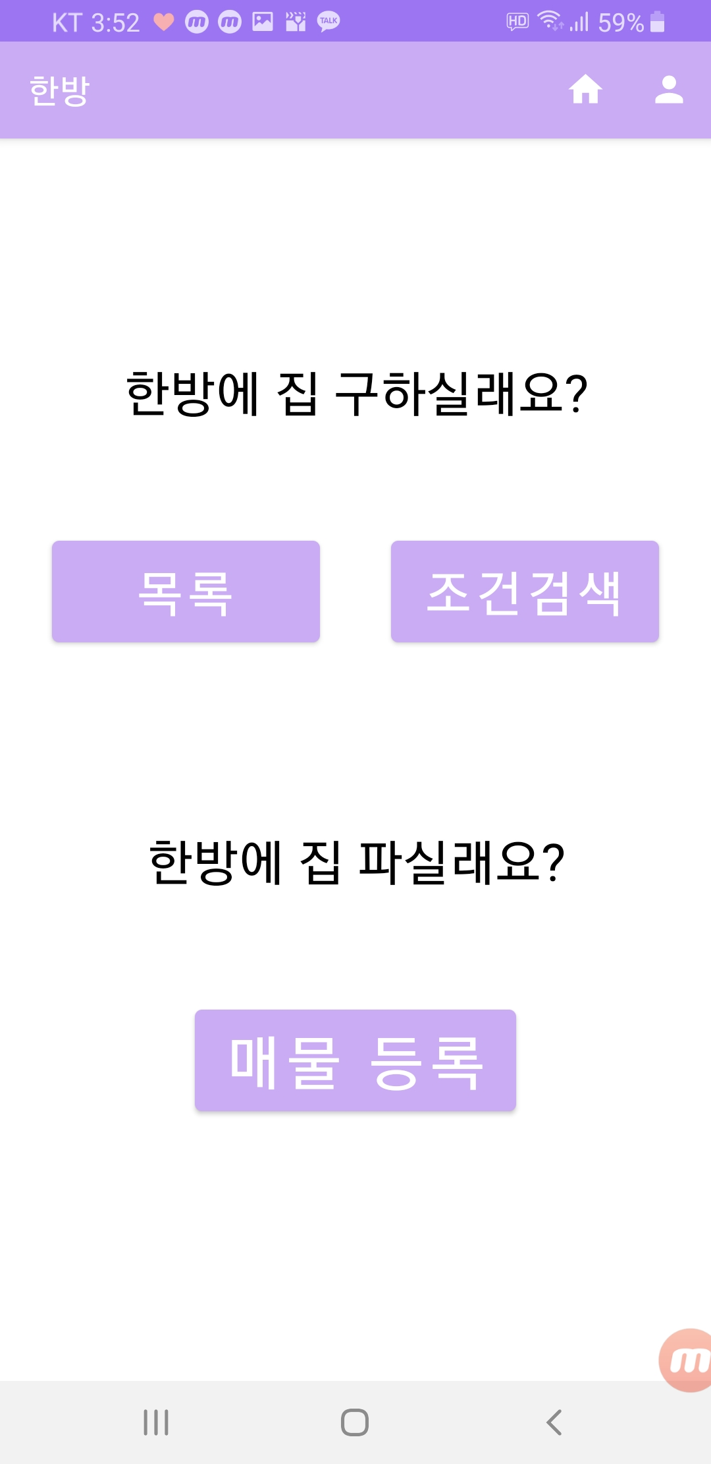
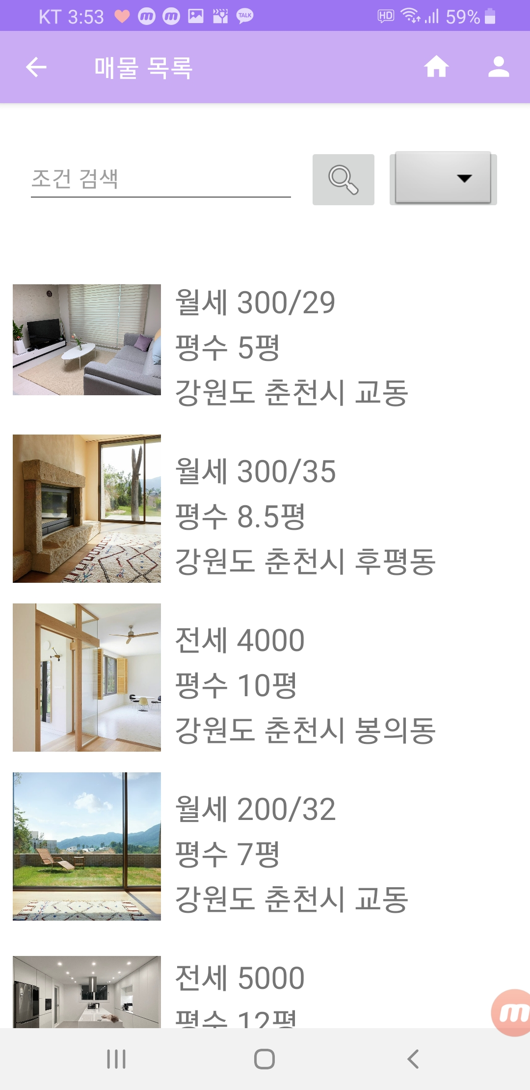
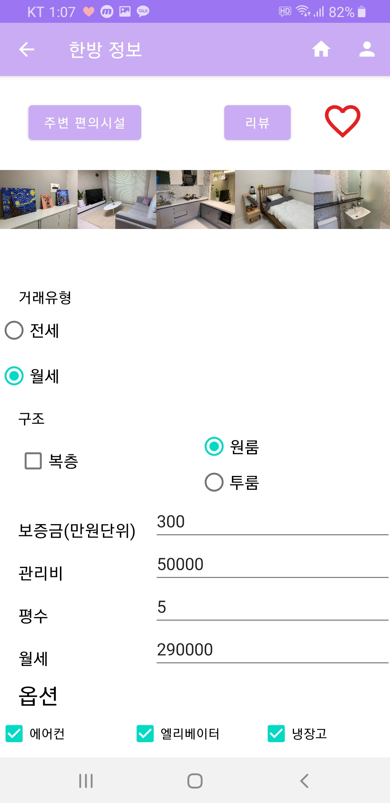
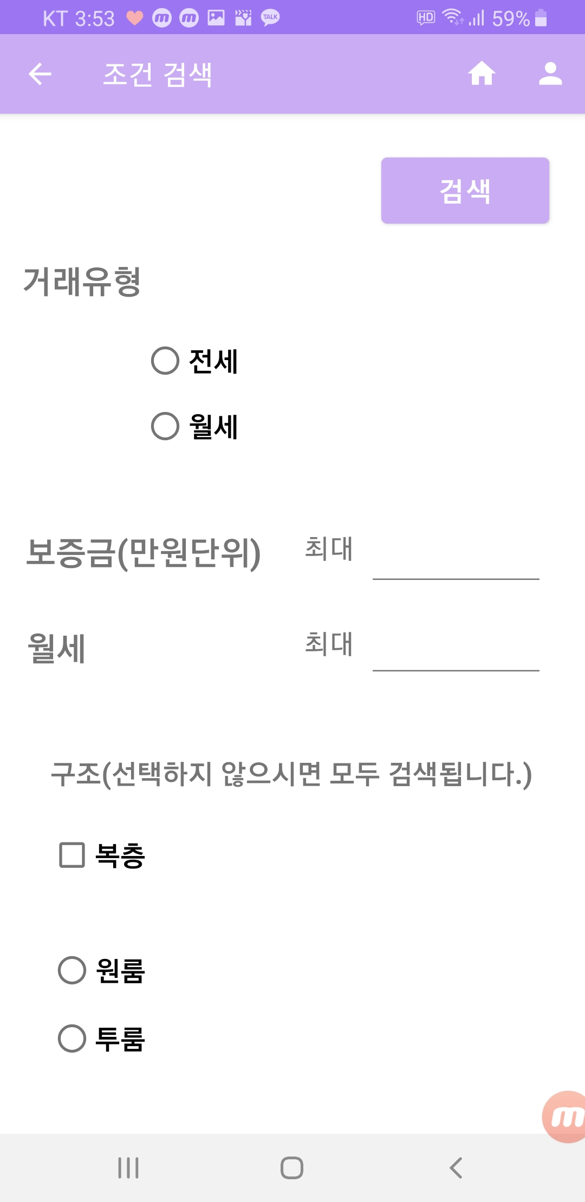
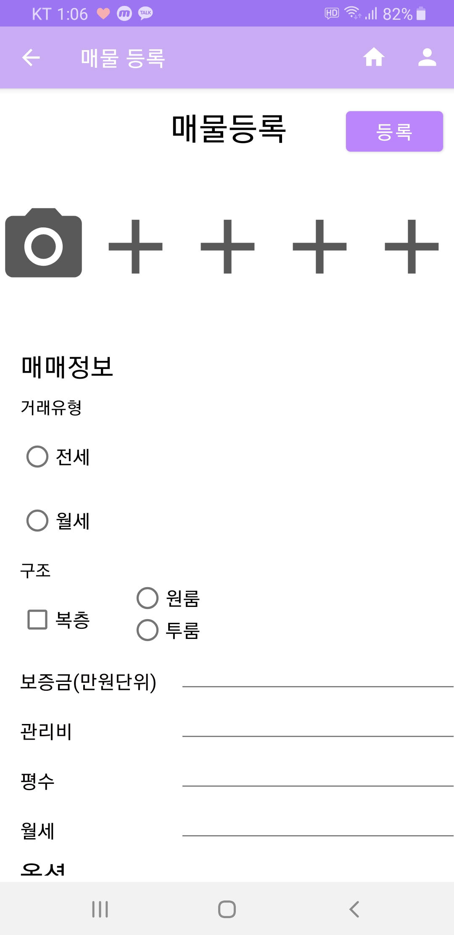
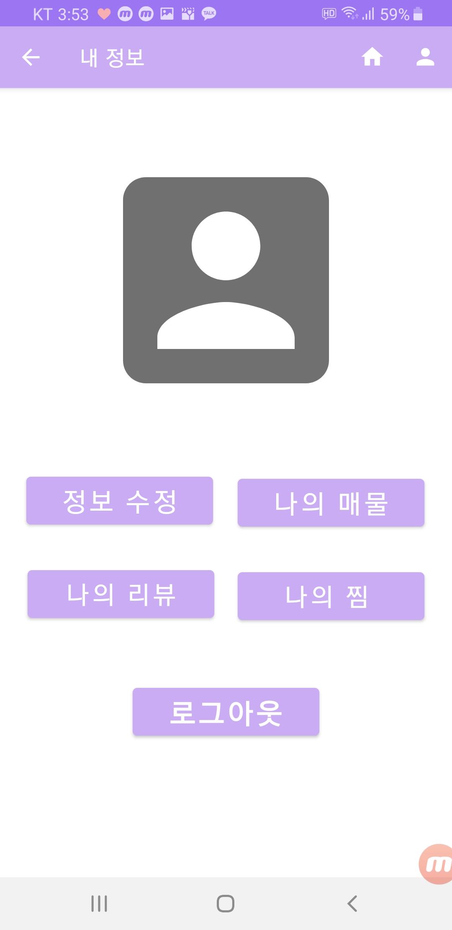
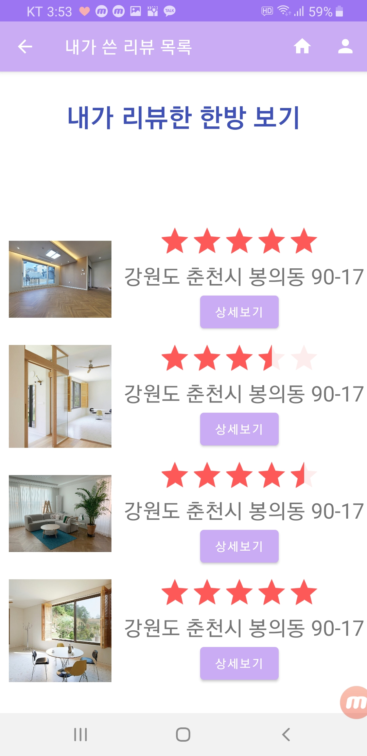
2020 SW CAPSTONE DESIGN
| 스마트IoT 캡스톤디자인
팀 명 : 공우꺼
지도교수 : 김태운
한방 애플리케이션
과제목적
학기 초 많은 학생들이나 직장인들이 자취방을 구할 때, 매물에 대한 정보를 얻기 위해서 직접 발품을 팔아 많은 시간을 투자한다. 매물을 구하는 애플리케이션을 이용해도 학교 근처 매물이 많이 등록되어 있지 않기 때문에 큰 도움을 얻지 못해 어려움을 겪고 있는 친구들을 흔히 볼 수 있었다. 또한 코로나19로 인하여 집을 구하기 위해 여러 부동산이나 집을 직접 돌아다니며 자취방을 둘러보기는 힘들다. 그래서 우리 팀은 이런 불편함을 겪고 있는 사람들을 위해 한림대 근처 매물을 구할 수 있는 ‘한방’ 애플리케이션을 만들게 되었다.
과제내용
활용방안 및 기대효과
사용자 소통 기능 원할
허위 매물 차단
시간 및 비용 절약
학교 주변 접근성 ↑
임차인 편리성 ↑
춘천 커뮤니티 활성화
<로그인 화면>
<메인 화면>
<매물 목록 화면>
<매물 정보 화면>
<조건 검색 화면>
<매물 등록 화면>
<내 정보 화면>
<리뷰 목록 화면>

